Slide 1
Розвиток науки в міжвоєнний період

Slide 2
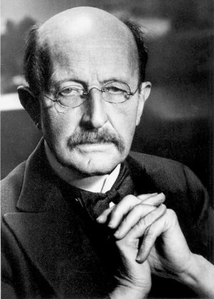
Фізика
Автор гіпотези квантів, який у 1918 р. став лауреатом Нобелівської премії
Макс Планк

Slide 3
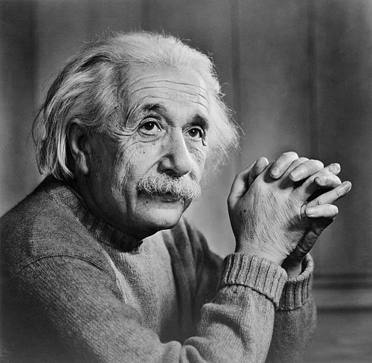
На 20-30-ті роки припадав початок наукової діяльності вченого-фізика зі світовим іменем творця теорії відносності Альберта Ейнштейна. У 1921 р. за праці з теоретичної фізики, Ейнштейн був удостоєний Нобелівської премії. В середині 20-х років учений працював над створенням квантової статистики Бозе. З приходом у Німеччині до влади нацистів Ейнштейн емігрував до США, де разом з іншими видатними вченими працював над створенням атомної бомби.
Альберт Ейнштейн

Slide 4
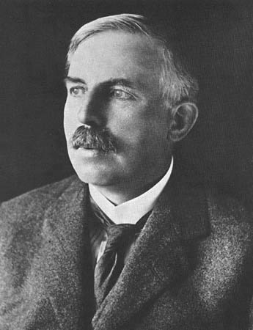
Англійський дослідник Ернест Резерфорд відкрив у 1919 р. першу штучну ядерну реакцію, а в 1921 р. передбачив існування нейтрона.
Ернест Резерфорд

Slide 5
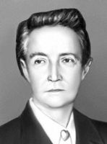
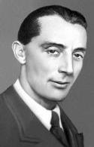
У 1934 р. всесвітньо відомі французькі вчені – подружжя Ірен і Фредерік Жоліо-Кюрі – відкрили штучну радіоактивність. Вони зуміли одержати при бомбардуванні ядра альфа-частинками радіоактивний ізотоп, який випромінював нейтрони та інші елементарні частинки при поступовому розпаді атомних ядер. Це відкриття зробило революцію в техніці, біології і медицині. Видатні вчені-фізики відкрили фотон, електрон, протон, позитрон, нейтрон, розширивши таким чином знання про матерію.
Ірен Жоліо-Кюрі
Фредерік Жоліо-Кюрі

Slide 6
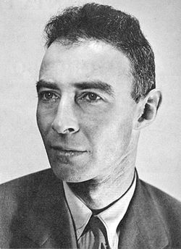
Видатний американський фізик Роберт Оппенгеймер став автором низки праць з квантової механіки, теорії відносності та фізики елементарних частинок. У 1943-1945 pp. американський фізик був одним із керівників групи вчених і спеціалістів, які створили атомну бомбу.
Роберт Оппенгеймер

Slide 7
Важливі відкриття у фізиці зробили вчені, котрі працювали в СРСР: Д. Іванченко, А. Іоффе, М. Семенов, Д. Скобельцин та І. Курчатов. Академік А. Йоффе своїми теоретичними працями заклав основи сучасної фізики напівпровідників. У роки війни академік І. Курчатов разом з іншими вченими теж працював над створенням атомної зброї.

Slide 8
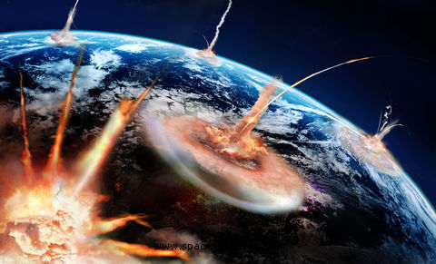
Епохальні наукові відкриття в ядерній фізиці не тільки зробили переворот у науці й техніці, але спричинилися до створення страхітливої ядерної зброї, яка вперше була застосована при бомбардуванні японських міст Хіросіма і Нагасакі 6-9 серпня 1945 р. американськими військово-повітряними силами.

Slide 9
Математика
У 20-30-х роках розгорнулися дослідження і в галузі математики. Широко відомими стали математичні школи в Німеччині, США, Франції, Радянському Союзі. У Франції працювали видатні математики Ж. Адамар. Е. Борель, А. Леберг, А. Вейль та інші. В Німеччині математичну школу очолював видатний вчений Д. Гільберг, а в США – Дж. Біркгоф та Н. Вінер, пізніше до них приєдналися емігранти з Німеччини Р. Курант, Дж. Нейман, спеціалісти зі світовими іменами. В Радянському Союзі діяла група талановитих вчених, серед яких були С. Бернштейн, І. Виноградов, М. Келдиш, А. Колмогоров, П. Новиков, I. Петровський та інші.

Slide 10
Астрономія
У США у 1915 р. у Маунт-Вільсоновській обсерваторії було встановлено телескоп з великим діаметром дзеркала, що дало змогу розширити коло астрономічних досліджень. Завдяки використанню нових технічних досягнень були відкриті нові зоряні системи. За допомогою фотографування у 1930 р. виявлено дев'яту планету нашої Сонячної системи – Плутон. Вчені-астрономи встановили скупчення галактик, які творять Метагалактику.

Slide 11
Хімія
Прискорено розвивалася хімія. Узагальнювалася теорія хімічних реакцій. З'явилася нова наука – хімічна фізика. Досягнення у хімії дали змогу створити штучні тверді речовини, зокрема різні пластичні матеріали та інші. Швидко почала розвиватися колоїдна хімія.

Slide 12
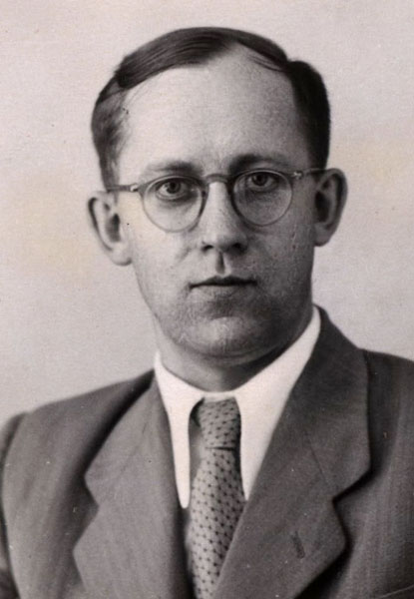
Радянські вчені під керівництвом С. Лебедєва вперше у світовій науці створили штучний каучук, що дало змогу відмовитися щ відповідного природного матеріалу, який вироблявся в обмеженій кількості
С. Лебедєв

Slide 13
Медицина
Чимало вчених хіміків працювало в галузі медицини. Вони відкрили різні ферменти, а також інсулін та териксин. Відомі вчені Янсен, Донат, Вільямс, Клайн, Сцент-Дьєрді синтезували хімічним шляхом вітаміни В, С, D, а пізніше, у 1931 p., і вітамін А. Такі хіміки, як С. Ваксман, А. Флемінг, X. Флорі і Е. Чейн винайшли стрептоміцин і пеніцилін – антибіотики. У Росії продовжував вивчення вищої нервової діяльності людини академік І. Павлов.

Slide 14
Узагальнення
Отже, у 20-30-х роках ряд галузей науки, особливо атомна фізика, хімія зробили гігантський стрибок у своєму розвитку. В той же час швидко розвивалася автомобільна, авіаційна, хімічна, радіотехнічна промисловість, що базувалася на нових відкриттях видатних учених.
У Радянському Союзі чимало вчених і визначних спеціалістів було репресовано сталінським режимом, а цілі галузі науки заборонені. Подібну політику на засадах расизму провадила нацистська Німеччина. Сотні видатних учених, особливо євреїв за походженням, змушені були покинути Європу і емігрувати до США, де для них створювалися усі умови для наукової діяльності. їхній переїзд до США, а також значні фінансування наукових досліджень, перетворили цю країну у форпост світової науки XX ст.

